Slide 1
Introdução a Java

Slide 2
Agenda
A revolução Java
Primeiros Passos
Tarefas

Slide 3
A revolução Java
Por que a linguagem se tornou tão popular?
Multiplataforma
Applets
Mercado/ecossistema

Slide 4
A revolução Java
Multiplataforma: write once, run anywhere
Código (.java)
Bytecode (.class)
JVM
Linguagem de Máquina

Slide 5
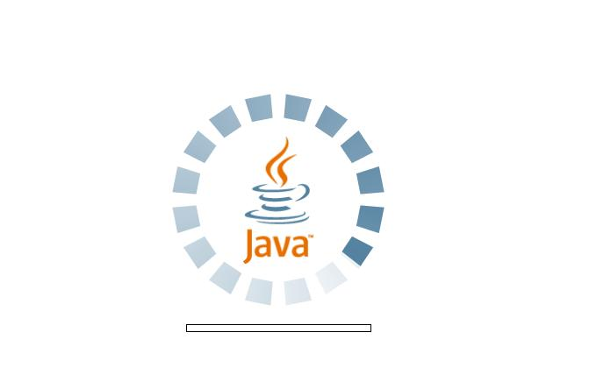
A revolução Java
Applets: aplicações em browsers!

Slide 6
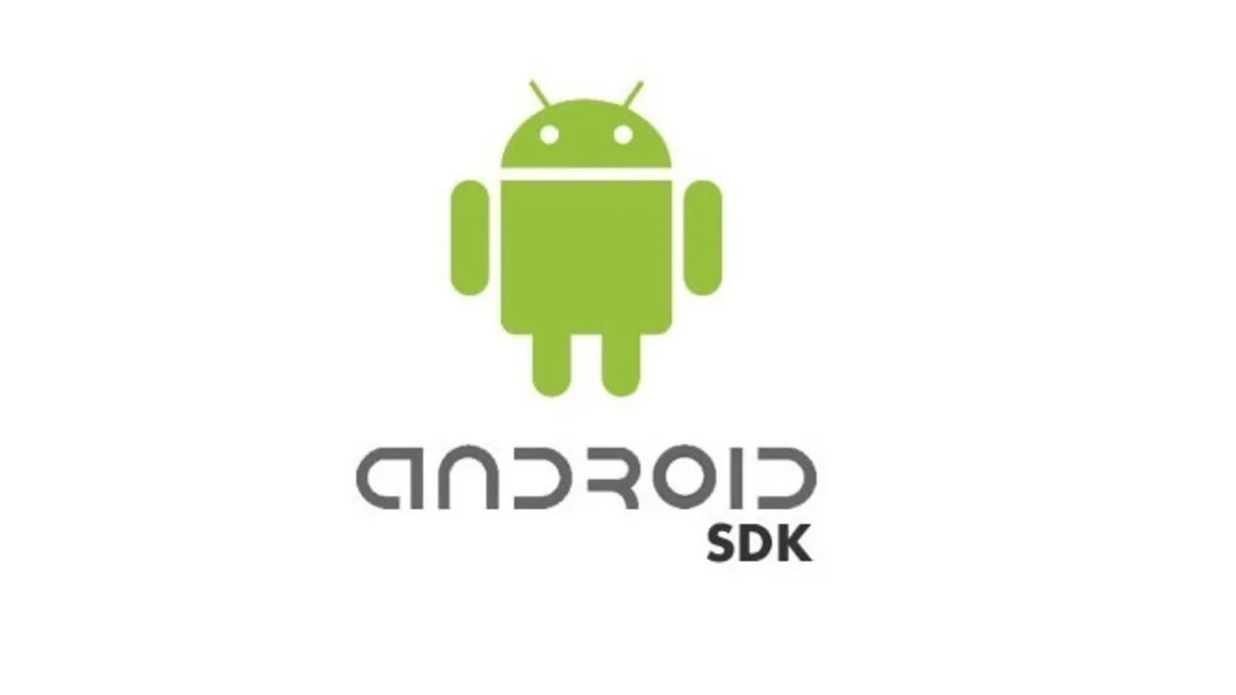



A revolução Java
Mercado/Ecossistema

Slide 7
A revolução Java
Mercado/Ecossistema
https://insights.stackoverflow.com/survey/2021#technology-most-popular-technologies

Slide 8
A revolução Java
JD O que?!
JRE | Java Runtime Enviroment
JDK | Java Development Kit
JVM | Java Virtual Machine

Slide 9
Primeiros Passos
Antes de entrarmos em mais características de Java, precisamos falar de algoritmos.

Slide 10
Tarefas
Download da JDK
Download de uma IDE (IDEA, Eclipse, …)
Completar o mural

Slide 11
Material complementar
Stack Overflow Developer Survey 2021 - https://insights.stackoverflow.com/survey/2021
Introdução a Java - https://www.w3schools.in/java-tutorial/intro/
Baeldung get started with Java - https://www.baeldung.com/get-started-with-java-series

